Slide 1


Economia Del
Programari Lliure

Slide 2
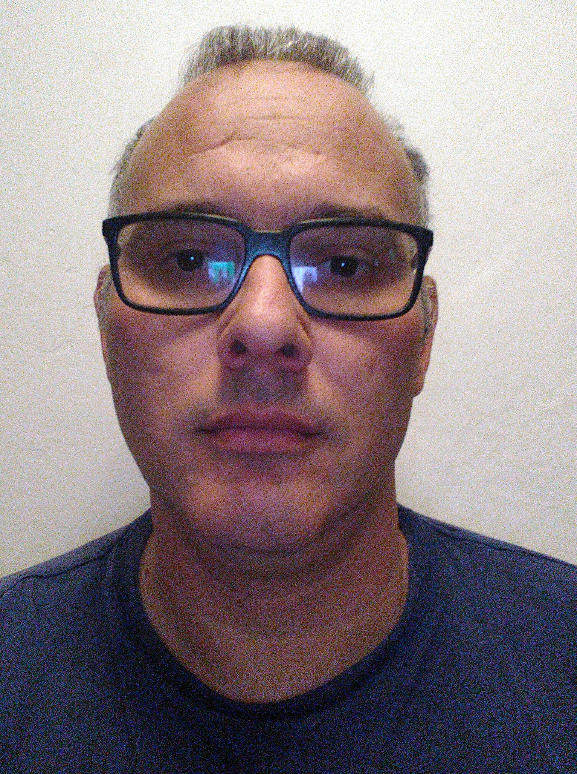
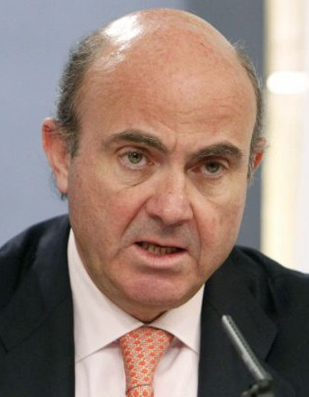
Les 7 diferències
Notes:
Així d’entrada pot sembla xupat...
Però si deixam de banda principis ètics i morals, nivell de renda, i el fet EVIDENT que jo sóc molt més guapo que ell... hi ha una diferència significativa:
Jo sóc PERFÈCTAMENT CONSCIENT que no en tenc NI PUNYETERA IDEA d’economía.

Slide 3
INSISTESC:
NO en tenc NI IDEA d’Economia.
Però, com a mínim,
SÍ sé què és l’Economia.

Slide 4
L’Economia és l’algorisme que fa servir la humanitat per repartir la feina i els fruïts d’aquesta.
Notes:
De petit, a casa érem 4 germans, mon pare, ma mare i sa padrina i mai va faltar ni feina ni un plat a la taula a ningú.

Slide 5
La Feina no pot faltar mai.

Slide 6
La Feina no pot faltar mai.
No... No m’heu entès:

Slide 7
La Feina no pot faltar mai.
No... No m’heu entès:
La Feina és impossible que falti mai, perquè és un mitjà, no una finalitat en sí mateixa.

Slide 8
La Feina no pot faltar mai.
No... No m’heu entès:
La Feina és impossible que falti mai, perquè és un mitjà, no una finalitat en sí mateixa.
(Seria com dir que et falta mal de queixal o febre alta)

Slide 9
La Feina no pot faltar mai.
No... No m’heu entès:
La Feina és impossible que falti mai, perquè és un mitjà, no una finalitat en sí mateixa.
(Seria com dir que et falta mal de queixal o febre alta)
En tot cas, pot estar mal distribuïda.

Slide 10
...I a Espanya hi ha més d’un 15% d’atur
(i hem arribat a passar el 25%)

Slide 11
...i, així i tot, hi ha persones que no tenen casa i/o els falta menjar o atenció sanitària.

Slide 12
...i, així i tot, hi ha persones que no tenen casa i/o els falta menjar o atenció sanitària.
WTF!!!

Slide 13
...el que ens du a una única possible conclusió:

Slide 14
...el que ens du a una única possible conclusió:
El Ministre d’Economia és un incompetent.

Slide 15
...el que ens du a una única possible conclusió:
El Ministre d’Economia és un incompetent.
I NO he dit:

Slide 16
...el que ens du a una única possible conclusió:
El Ministre d’Economia és un incompetent.
I NO he dit:
Que sigui un problema fàcil de resoldre.

Slide 17
...el que ens du a una única possible conclusió:
El Ministre d’Economia és un incompetent.
I NO he dit:
Que sigui un problema fàcil de resoldre.
Que jo el sàpiga resoldre.

Slide 18
...el que ens du a una única possible conclusió:
El Ministre d’Economia és un incompetent.
I NO he dit:
Que sigui un problema fàcil de resoldre.
Que jo el sàpiga resoldre.
Que realment es pugui resoldre.

Slide 19
...el que ens du a una única possible conclusió:
El Ministre d’Economia és un incompetent.
I NO he dit:
Que sigui un problema fàcil de resoldre.
Que jo el sàpiga resoldre.
Que realment es pugui resoldre.
O que, si es pot, es pugui fer en un temps prudencial.

Slide 20
...el que ens du a una única possible conclusió:
El Ministre d’Economia és un incompetent.
I NO he dit:
Que sigui un problema fàcil de resoldre.
Que jo el sàpiga resoldre.
Que realment es pugui resoldre.
O que, si es pot, es pugui fer en un temps prudencial.
El que fa a una persona «competent» o «incompetent»,
no son les seves capacitats, sinó les seves actituds.
Notes:
Avui en dia n’hi ha molts que es presenten a una oferta de feina dient que saben programar en C, Java, Javascript, Pascal, PHP...
«I dò aquí programam en Còbol. Au, camina...»

Slide 21
Però...
Jo no he vengut aquí a parlar
de l’«Economia Global»,
...sinó de l’Economia del Programari Lliure
(o de com ens podem guanyar la vida amb el Programari Lliure)

Slide 22
Però...
Jo no he vengut aquí a parlar
de l’«Economia Global»,
...sinó de l’Economia del Programari Lliure
(o de com ens podem guanyar la vida amb el Programari Lliure)
..i Sí: Vull dir a la conjuntura actual.

Slide 23
PAS 1:
Tenir les Coses Clares

Slide 24
El Programari Privatiu...

Slide 25

El Programari Privatiu...
Crea dependència tecnològica vers al productor...

Slide 26

El Programari Privatiu...
Crea dependència tecnològica vers al productor...
Que bé si jo sóc el productor!!!

Slide 27

El Programari Privatiu...
Crea dependència tecnològica vers al productor...
I si sóc el client...
Que bé si jo sóc el productor!!!

Slide 28

El Programari Privatiu...
Crea dependència tecnològica vers al productor...
I si sóc el client...
Que bé si jo sóc el productor!!!
...o el meu potencial client ha pensat el mateix...

Slide 29

El Programari Privatiu...
Crea dependència tecnològica vers al productor...
I si sóc el client...
Que bé si jo sóc el productor!!!
...o el meu potencial client ha pensat el mateix...

Slide 30

El Programari Privatiu...
Crea dependència tecnològica vers al productor...
I si sóc el client...
Alguns «grans fabricants» inspiren confiança a base de marketting...
Que bé si jo sóc el productor!!!
...o el meu potencial client ha pensat el mateix...

Slide 31

El Programari Privatiu...
Crea dependència tecnològica vers al productor...
I si sóc el client...
Alguns «grans fabricants» inspiren confiança a base de marketting...
Que bé si jo sóc el productor!!!
...o el meu potencial client ha pensat el mateix...
I els sobren «partners» com jo, pel que el meu sou baixa...

Slide 32
Amb Programari Lliure
TÚ ets el fabricant (o un d’ells)
Siguis programador, integrador, administrador de sistemes, o totes coses a l’hora...
Disposes d’un gran ventall de sol·lucions de qualitat que pots utilitzar i adaptar a les teves necessitats.

Slide 33

Si és car serà bò...

Slide 34

Si és car serà bò...

Slide 35
Si és car serà bò...
Si tanta gent ho fa servir serà bò...

Slide 36
Si és car serà bò...
Si tanta gent ho fa servir serà bò...
Les empreses que ho fan servir diuen que és bò...

Slide 37
Si és car serà bò...
Si tanta gent ho fa servir serà bò...
Les empreses que ho fan servir diuen que és bò...
La meva experiència amb Oracle...

Slide 38

Si és car serà bò...
Si tanta gent ho fa servir serà bò...
Les empreses que ho fan servir diuen que és bò...
La meva experiència amb Oracle...

Slide 39
High Performance
Documentation
Tech Support
CLI
PL/SQL
Hot Standby
FailOver
Liability
Notes:
Comodí del públic...

Slide 40

High Performance
Documentation
Tech Support
CLI
PL/SQL
Hot Standby
FailOver
Liability
Notes:
Propaganda.

Slide 41

High Performance
Documentation
Tech Support
CLI
PL/SQL
Hot Standby
FailOver
Liability
Notes:
Checklist i, si el teu problema no hi és, «falla el téu hardware».

Slide 42
High Performance
Documentation
Tech Support
CLI
PL/SQL
Hot Standby
FailOver
Liability
Notes:
CLI: Ara entenc perquè em díuen que no entenen com puc treballar en consola...
PL/SQL: Buff...

Slide 43
High Performance
Documentation
Tech Support
CLI
PL/SQL
Hot Standby
FailOver
Liability
Notes:
No l’he vist funcionar mai.
El Postgres, en canvi, fa poc que he montat el primer, però no l’he vist caure mai ni intentant-ho.

Slide 44
High Performance
Documentation
Tech Support
CLI
PL/SQL
Hot Standby
FailOver
Liability
Notes:
En vista dels anteriors, a n’aquest no li don el comodí del públic...

Slide 45
High Performance
Documentation
Tech Support
CLI
PL/SQL
Hot Standby
FailOver
Liability

Slide 46
Aleshores, perquè hi ha CEO’s que diuen que Oracle és el millor?

Slide 47
Aleshores, perquè hi ha CEO’s que diuen que Oracle és el millor?
I tu que diries si t’haguessis gastat el doble de la partida de personal en un «permís d’ús» d’Oracle?

Slide 48
Aleshores, perquè hi ha CEO’s que diuen que Oracle és el millor?
I tu que diries si t’haguessis gastat el doble de la partida de personal en un «permís d’ús» d’Oracle?
I perquè hi ha tècnics que ho diuen?

Slide 49
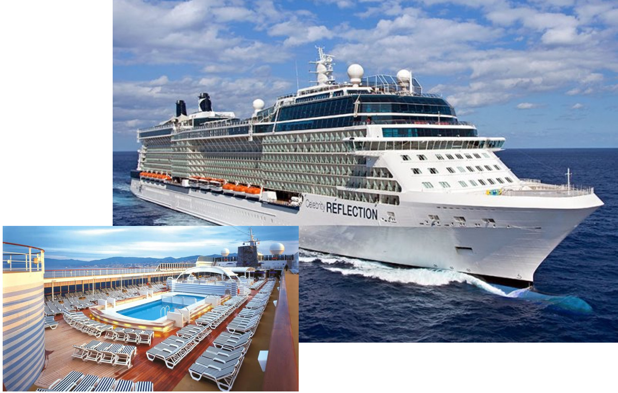
Aleshores, perquè hi ha CEO’s que diuen que Oracle és el millor?
I tu que diries si t’haguessis gastat el doble de la partida de personal en un «permís d’ús» d’Oracle?
I perquè hi ha tècnics que ho diuen?
Curso Mega-Avanzado de Oracle
(en yate de 5 estrellas con piscina, sauna y solarium)
Dile a tu jefe que lo necesitas...

Slide 50


Slide 51


Slide 52
«Open Source»
El 1997 Eric S. Raymond va presentar la seva revolucionària obra sobre l'enginyeria de programari, La catedral i el basar, la qual pretenia mostrar els avantatges del procediment utilitzat en la creació del nucli de Linux.
A començaments del 1998, Netscape Communications Corporation, en cooperació amb Eric Raymond, va publicar el codi font del navegador Netscape Communicator com programari lliure, per la pèrdua de guanys i la dura competència amb l'Internet Explorer de Microsoft.
Un grup de gent interessada en el programari lliure i GNU/Linux van decidir introduir un nou terme comercial per al programari lliure, per tal de fer-lo més atractiu per als negocis i amb menor càrrega ideològica en competència amb el programari privatiu. El terme triat fou codi obert (Open Source en anglès) i va portar al cisma amb en Richard Stallman i la Free Software Foundation.
Font: Viquipèdia

Slide 53
Llicències i «Open Source»
Programari Lliure
Llibertat Forta
Open Source
Llibertat Feble

Slide 54

Llicències i «Open Source»
Programari Lliure
Llibertat Forta
Open Source
Llibertat Feble

Slide 55
Bé. Ara ja sabem que el Programari Lliure és millor que el Programari Privatiu...

Slide 56

Bé. Ara ja sabem que el Programari Lliure és millor que el Programari Privatiu...
Només necessito agafar qualsevol programa que sigui lliure i muntar-li al client.
O fer el meu propi: Si el faig amb una llicència lliure serà bò.
Notes:
Idò... Va a ser que no.

Slide 57
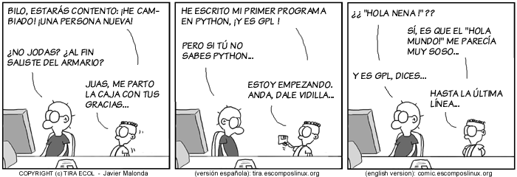
Bé. Ara ja sabem que el Programari Lliure és millor que el Programari Privatiu...

Slide 58
Si et vols guanyar la vida amb Programari Lliure...
Tens un gran ventall de solucions disponibles.
Si no et resolen tot el problema, hauràs de fer adaptacions (o subcontractar-les).
Si tens un problema «nou» o no t’agraden les solucions existents, probablement hi haurà algú en la mateixa o semblant situació que tu.
  Pots formar un «gran» equip sense haver de pagar exclusivitat.

Slide 59
Però sobretot...

Slide 60
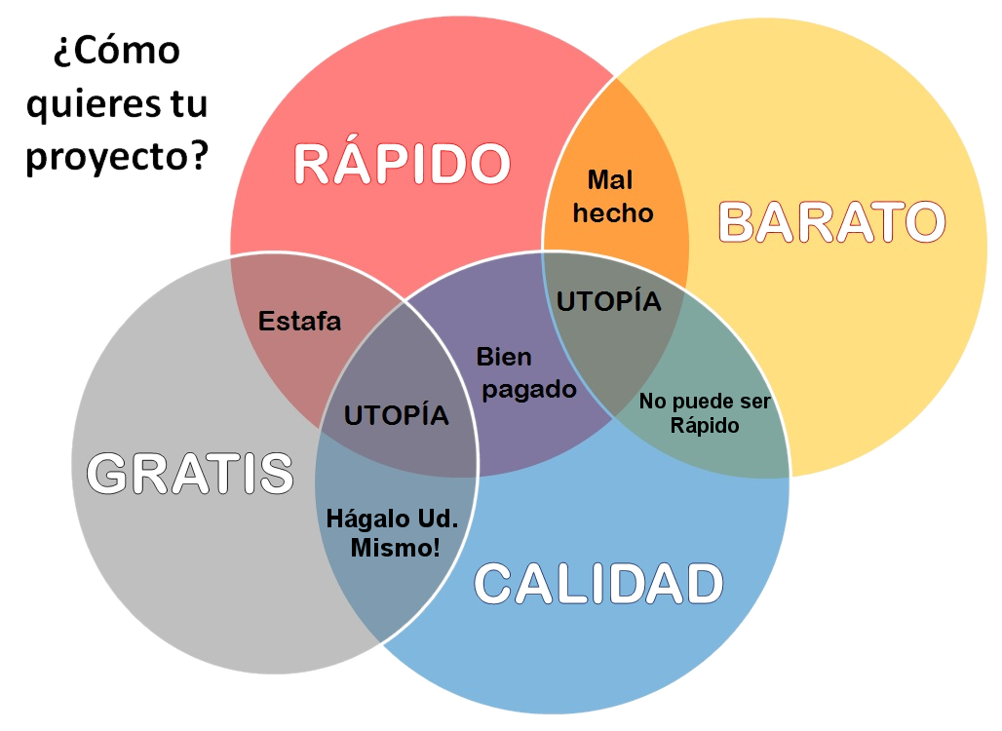
Però sobretot...
Cal que siguis realista.

Slide 61
Però sobretot...
Cal que siguis realista.
...i cal que siguis bò.

Slide 62
Si dius el meu nom, desaparec.
Quí soc?

Slide 63
Si dius el meu nom, desaparec.
Quí soc?
El Silenci.

Slide 64
Si m’estudies, desaparec.
Quí soc?

Slide 65
Si m’estudies, desaparec.
Quí soc?
L’Enginyeria.
Notes:
L’enginyeria no és una sèrie de coneixements (amb data de caducitat) determinats.
...sinó la capacitat de resoldre problemes que no se t’havien presentat mai abans.
Un nedó apilant coixins per escapar-se de la cuna és un enginyer.

Slide 66
I com puc ser un bon enginyer?
Cadascú ha de trobar el seu camí (especialització).
Linus Torvalds: Un geni o un vago?
  («El Basar i la Catedral»)
«Els matemàtics son vagos»
  Fan una feinada per fer menys feina.
  Siau vagos!!! (eficiència)
Procrastineu bé.
  StackOverflow, GitHub...

Slide 67
I com puc ser un bon enginyer?

Slide 68
I com puc ser un bon enginyer?
Formau-vos.

Slide 69
I com puc ser un bon enginyer?
Formau-vos.
«No te n’aniràs a jeure que no hagis après una cosa més».

Slide 70
I com puc ser un bon enginyer?
Formau-vos.
«No te n’aniràs a jeure que no hagis après una cosa més».
te’n vagis

Slide 71
I com puc ser un bon enginyer?
Formau-vos.
«No te n’aniràs a jeure que no hagis après una cosa més».
  El món no és fet en un dia...
te’n vagis

Slide 72
I com puc ser un bon enginyer?
Formau-vos.
«No te n’aniràs a jeure que no hagis après una cosa més».
  El món no és fet en un dia...
Dedicau temps a millorar la vostra eficiència.
te’n vagis

Slide 73
I com puc ser un bon enginyer?
Formau-vos.
«No te n’aniràs a jeure que no hagis après una cosa més».
  El món no és fet en un dia...
Dedicau temps a millorar la vostra eficiència.
Procurau entendre el que feis.
te’n vagis

Slide 74
I com puc ser un bon enginyer?
Formau-vos.
«No te n’aniràs a jeure que no hagis après una cosa més».
  El món no és fet en un dia...
Dedicau temps a millorar la vostra eficiència.
Procurau entendre el que feis.
  No deixeu que «vos programin» (IDEs)
te’n vagis

Slide 75
I com puc ser un bon enginyer?
Formau-vos.
«No te n’aniràs a jeure que no hagis après una cosa més».
  El món no és fet en un dia...
Dedicau temps a millorar la vostra eficiència.
Procurau entendre el que feis.
  No deixeu que «vos programin» (IDEs)
I, SOBRETOT, disfrutau de la vostra feina.
te’n vagis

